Slide 1
Haskell と トランザクションメモリー
Simon Peyton Jones (Microsoft Research)
東京 Haskell ユーザグループ 2010年4月

Slide 2
ほとんどの新しい言語
1,000,000
一般人
10,000
100
即死
ギーク
1
1年
5年
10年
15年

Slide 3
成功した研究言語
1,000,000
一般人
10,000
100
ゆるやかな死
ギーク
1
1年
5年
10年
15年

Slide 4
C++, Java, Perl, Ruby
生と死の分岐点
1,000,000
一般人
10,000
不死
100
ギーク
1
1年
5年
10年
15年

Slide 5
標準化言語
1,000,000
一般人
10,000
100
標準化言語
ギーク
1
1年
5年
10年
15年

Slide 6
Haskell
“Haskell を学ぶことは、関数的に考えるすばらしい訓練であり、C#3.0がリリースされたときに、その利点を最大に享受できる準備が整う” (blog Apr 2007)
“すでにコーディングの問題を考察していて、私のこころは純粋なOOと関数スタイルの問題解決方法との間を揺れ動いている” (blog Mar 2007)
1,000,000
一般人
10,000
100
二度目の春？
ギーク
1
1990
1995
2000
2005
2010

Slide 7
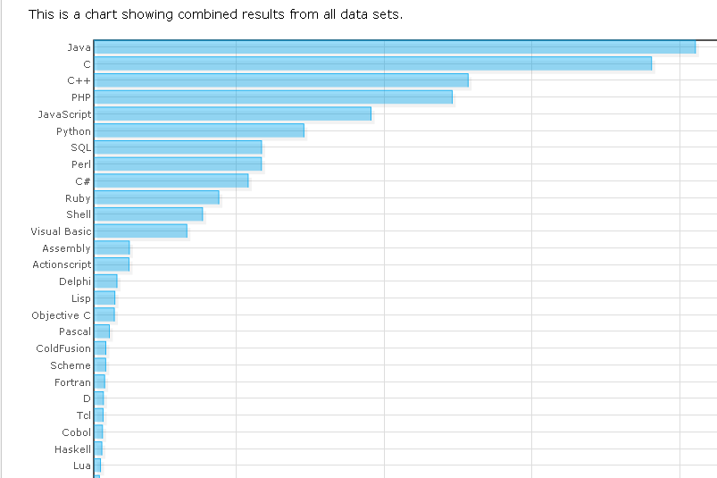
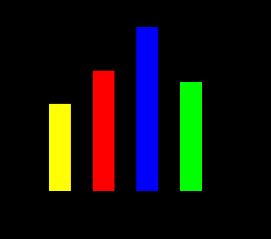
言語の人気ランキング 言語 X はどれくらい使われているか
langpop.com Oct 2008
langpop.com

Slide 8
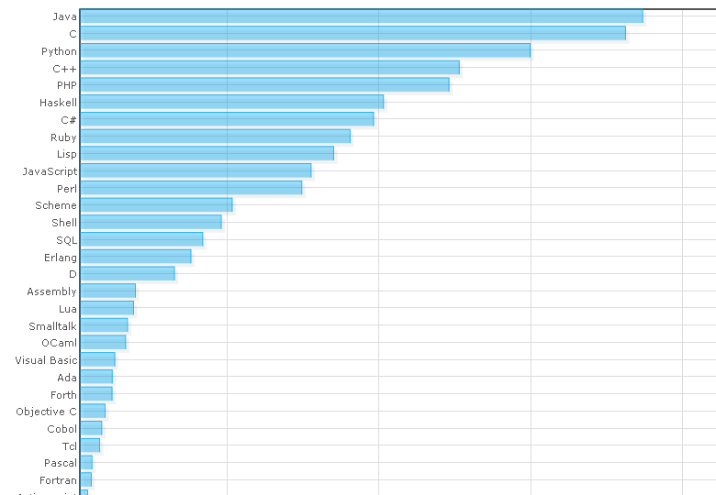
言語の人気ランキング 言語 X はどれくらい話題になっているか
langpop.com Oct 2008

Slide 9
並列処理は Haskell にとって
大きなチャンス
Haskell はもともと並列(Java とは真逆)
みんな並列マシンの上でどうプログラムを書くか心配

Slide 10
Haskell は 3 つの並行性を持つ
明示的なスレッド
設計により非決定的
モナディク: forkIO と STM
半明示的
決定的
純粋: par と seq
並列データ
決定的
純粋：並列行列
最初は共有メモリ; いつかは分散メモリ; GPU でも可能だろう
つまり: あなたが持っている並列プロセッサを比較的簡単に使える
main :: IO ()
= do { ch <- newChan
; forkIO (ioManager ch)
; forkIO (worker 1 ch)
... etc ... }
f :: Int -> Int
f x = a `par` b `seq` a + b
where
a = f (x-1)
b = f (x-2)

Slide 11
Haskell は 3 つの並行性を持つ
明示的なスレッド
設計により非決定的
モナディク: forkIO と STM
半明示的
決定的
純粋: par と seq
並列データ
決定的
純粋：並列行列
最初は共有メモリ; いつかは分散メモリ; GPU でも可能だろう
一般的態度: あなたが持っている並列プロセッサを比較的簡単に使える
main :: IO ()
= do { ch <- newChan
; forkIO (ioManager ch)
; forkIO (worker 1 ch)
... etc ... }
f :: Int -> Int
f x = a `par` b `seq` a + b
where
a = f (x-1)
b = f (x-2)
今日の話題

Slide 12
30年の研究を経て、共有メモリを用いたタスクレベルの並行処理で、最も利用されている協調の仕組みは....

Slide 13
30年の研究を経て、共有メモリを用いたタスクレベルの並行処理で、最も利用されている協調の仕組みは....
ロックと状態変数

Slide 14
30年の研究を経て、共有メモリを用いたタスクレベルの並行処理で、最も利用されている協調の仕組みは....
ロックと状態変数
(30年前の発明)

Slide 15
ロックの何が悪いのか?
10秒の考察:
レース: ロックし忘れる
デッドロック: 間違った順番でロック
起こし忘れ: 状態変数へ通知を忘れる
魔性のエラー復帰: 例外ハンドラで状態を戻し、ロックを解放する必要がある
これらは深刻だが、さらに悪いことに...

Slide 16
ロックでうまくやるのは恐ろしく難しい
スケーラブル両端キュー : セルごとにロック
両端が十分に離れていれば干渉なし
しかし、キューの長さが 0,1,2の場合を考えよ

Slide 17
ロックでうまくやるのは恐ろしく難しい
コーディングスタイル | 並行キューの難しさ
逐次コード | 学部生レベル

Slide 18
ロックでうまくやるのは恐ろしく難しい
コーディングスタイル | 並行キューの難しさ
逐次コード | 学部生レベル
ロックと状態変数 | 国際会議で結果を発表できる

Slide 19
アトミックなメモリトランザクション
コーディングスタイル | 並行キューの難しさ
逐次コード | 学部生レベル
ロックと状態変数 | 国際会議で結果を発表できる
アトミック ブロック | 学部生レベル

Slide 20
アトミックなメモリトランザクション
atomic { ... 逐次コード... }
最初に逐次コードを書いて、それを atomic で包む。
全か無か: 分割できないコミット
Atomic ブロックは隔離(Isolation)されて実行
デッドロックは起らない(ロックはない!)
アトミック性はエラー回復を容易にする (例 逐次コードの中で例外を投げる)
ACID

Slide 21
どのように動くのか?
楽観的
並行性
atomic { ... <code> ... }
実装の一例:
<code> をロックなしで実行
<code> の中の read と write は、スレッドローカルなトランザクションの記録に保存される
Write は記録のみに行く。メモリには行かない。
最後に、トランザクションはメモリにコミットしようとする。
コミットは失敗するかも; そのときは、トランザクションが再実行

Slide 22
Haskell に STM を実現する

Slide 23
Haskell に STM を実現する
main = do { putStr (reverse “yes”) ; putStr “no” }
型システムでは副作用が明確に分かる
(reverse “yes”) :: String -- 副作用なし
(putStr “no”) :: IO () -- 副作用があるかも
main は副作用を持ちうる計算
main :: IO ()

Slide 24
変更可能な状態
newRef :: a -> IO (Ref a) readRef :: Ref a -> IO a writeRef :: Ref a -> a -> IO ()
main = do { r <- newRef 0 ; incR r ; s <- readRef r ; print s } incR :: Ref Int -> IO () incR r = do { v <- readRef r ; writeRef r (v+1) }
読み書きは 100% 明示的！
(r + 6) とはできない、なぜなら r :: Ref Int

Slide 25
Haskell の並行性
fork :: IO a -> IO ThreadId
fork はスレッドを作る
fork は引数にアクションを取る
main = do { r <- newRef 0 ; fork (incR r) ; incR r ; ... }
incR :: Ref Int -> IO () incR r = do { v <- readRef f; writeRef r (v+1) }
レース

Slide 26
Haskell のアトミックブロック
atomic :: IO a -> IO a
main = do { r <- newRef 0 ; fork (atomic (incR r)) ; atomic (incR r) ; ... }
Atomicは関数。制御文法ではない。
問題: atomic の外で incR を実行したらどうなるの?

Slide 27
Haskell の STM
atomic :: STM a -> IO a newTVar :: a -> STM (TVar a) readTVar :: TVar a -> STM a writeTVar :: TVar a -> a -> STM ()
改良:
incT :: TVar Int -> STM () incT r = do { v <- readTVar r; writeTVar r (v+1) }
main = do { r <- atomic (newTVar 0) ; fork (atomic (incT r)) ; atomic (incT r) ; ... }

Slide 28
Haskell の STM
atomic :: STM a -> IO a newTVar :: a -> STM (TVar a) readTVar :: TVar a -> STM a writeTVar :: TVar a -> a -> STM ()
注意:
atomic ブロックの外では TVars を操作できない [利点]
atomic ブロックの中では IO が使えない [欠点だが同時に利点]
コンパイラーには変更なし(今のところ).ランタイムとプリミティブ関数のみ。
そして、特に...

Slide 29
STM の計算は組み立てられる(ロックとは違って)
incT :: TVar Int -> STM () incT r = do { v <- readTVar r; writeTVar r (v+1) }
incT2 :: TVar Int -> STM () incT2 r = do { incT r; incT r }
foo :: IO () foo = ...atomic (incT2 r)...
組み立てることは、大きなプログラムを書くときの正しい方法
STM の計算は必ず分割されずに実行される(e.g. incT2). 型が教えてくれる.
複数のSTM を自由にノリでくっつける; そして atomic で包む
Atomic は入れ子にできない. (入れ子にする意味は?)

Slide 30
例外
STM モナドでは例外も使える:
(atomic s) を呼び出したとき、もし s が例外を投げると、トランザクションは副作用なしで中止される。例外は IO モナドへ伝搬する。
不整合を元に戻したり、ロックを解放する必要はない！
例外自体については、論文を参照
throw :: Exception -> STM a catch :: STM a -> (Exception -> STM a) -> STM a

Slide 31
3つの新アイディア
retry
orElse
always

Slide 32
アイディア1: 計算の部品化
withdraw :: TVar Int -> Int -> STM () withdraw acc n = do { bal <- readTVar acc ; if bal < n then retry; ; writeTVar acc (bal-n) }
retry :: STM ()
retry の意味は「現在のトランザクションを止めて、最初からやり直す」
同時に複数の変数を待つときに、トランザクションの記録(i.e. acc)にある read を使うことで、busy wait を回避できる

Slide 33
計算の部品化
状態変数はない!
acc に書き込みがあると、再実行すべきスレッドは自動的に起こされる。起こし忘れはない!
起きたときに何かを検査し忘れる恐れはない; トランザクションは、最初からやり直す。 例：atomic (do { withdraw a1 3 ; withdraw a2 7 })

Slide 34
なぜ “組み立て可能” か?
retry は atomic ブロックの中のどこに書いてもよい。入れ子も可能。 e.g. atomic (do { withdraw a1 3 ; withdraw a2 7 })
withdraw を変更しないで a1>3 AND a2>7 を待つ
対比: atomic (a1 > 3 && a2 > 7) { ...何か... } は、“...何か...” の中の抽象性を破っている

Slide 35
アイディア 2: 選択
これを試す
atomic (do { withdraw a1 3 `orElse` withdraw a2 3 ; deposit b 3 })
...もし再実行ならこれを試す
...そしてこれを実行
orElse :: STM a -> STM a -> STM a

Slide 36
選択も組み立て可能
transfer :: TVar Int -> TVar Int -> TVar Int -> STM ()
transfer a1 a2 b = do { withdraw a1 3 `orElse` withdraw a2 3 ; deposit b 3 }
atomic
(transfer a1 a2 b
`orElse`
transfer a3 a4 b)
transfer の中には orElse がある。 transfer を呼び出すときに、さらに orElse を使える

Slide 37
トランザクションの組み立て
トランザクションは型(STM t)の値を持つ
トランザクションは第一級の値
連結、選択、内側の手続きを用いて、小さなトランザクションから大きなトランザクションを組み立てる。
それを最後に包む atomic :: STM a -> IO a
atomic は入れ子にできない! しかし、orElse は入れ子のトランザクションのようなもの
トランザクションの中には並行性はない!

Slide 38
代数
すばらしい等式:
orElse は結合法則を見たす (交換法則は満たさない)
retry `orElse` s = s
s `orElse` retry = s (STM は MonadPlus のインスタンス)

Slide 39
アイディア 3: 不変条件
健全か調べる方法は、すべてのatomic ブロックで、入るときの仮定と出るときの保証を不変条件として確立すること。
これらの検査はやりたいけれど、atomic ブロックの後で毎回すべての検査を書くのはなぁ....
うーん.... retry の様にではなく、見張っているものが変更されたときだけ検査

Slide 40
不変条件: 新たなプリミティブ
always :: STM Bool -> STM ()
newAccount :: STM (TVar Int)
newAccount = do { v <- newTVar 0
; always (do { cts <- readTVar v
; return (cts >= 0) })
; return v }
口座を変更するすべてのトランザクションがこの不変条件を検査する(検査忘れはない)
真理値である任意の STM

Slide 41
always は何をするの？
always :: STM Bool -> STM ()
always は、不変条件を大域の不変条件プールに追加する。
概念的には、すべてのトランザクションの後で、すべての不変式が検査される。
実装では、write された TVar を読む不変式のみが検査される。
...死んだ TVars の不変式は、ガーベジコレクションが回収する。

Slide 42
結局どういうこと?
これまでのすべては直感的で、おおざっば
orElse の中にいて、何かが起こって、そのことを告げる値を持った例外を投げたら、どうなるの？
厳密な仕様記述が必要!

Slide 43
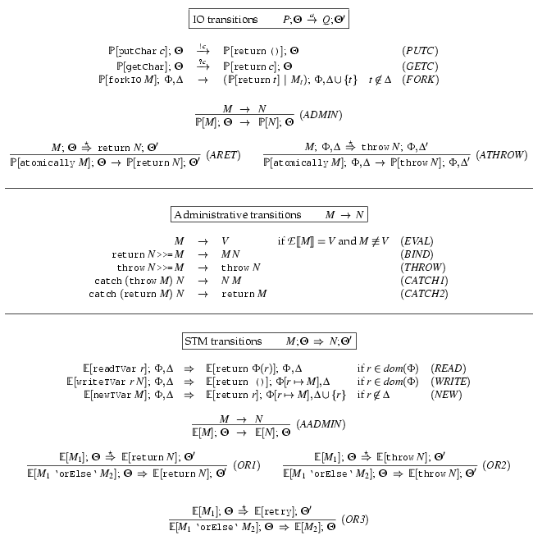
1つある
No way to wait for complex conditions

Slide 44
結論
Atomic ブロック(atomic, retry, orElse) は本当の一歩前進
アセンブラでなく高級言語を使う感じ: 低レベルのエラーは排除される
銀の弾ではない:
バグを入れ込むことは可能;
未だに平行プログラミングは逐次プログラミングより難しい;
共有メモリ向け
しかし素晴らしい改善である
Notes:
44

